Slide 1


C24 – Inteligência Artificial:
Regressor Softmax
Felipe A. P. de Figueiredo
felipe.figueiredo@Inatel.br

Slide 2
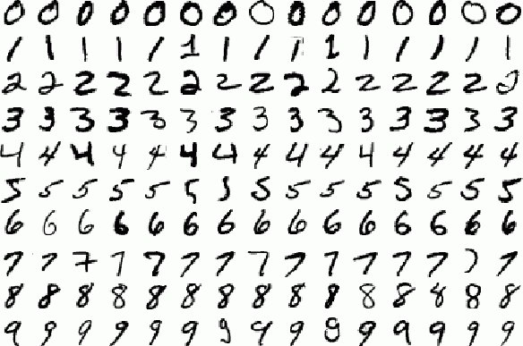
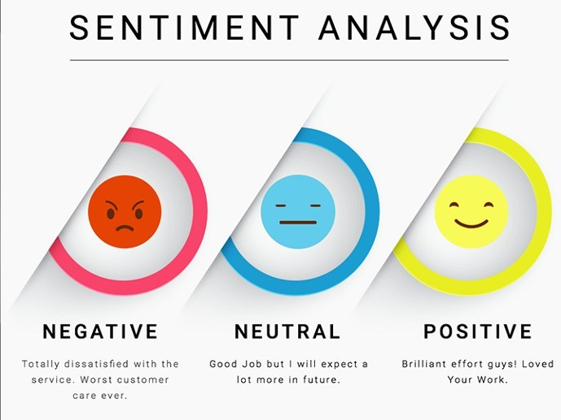

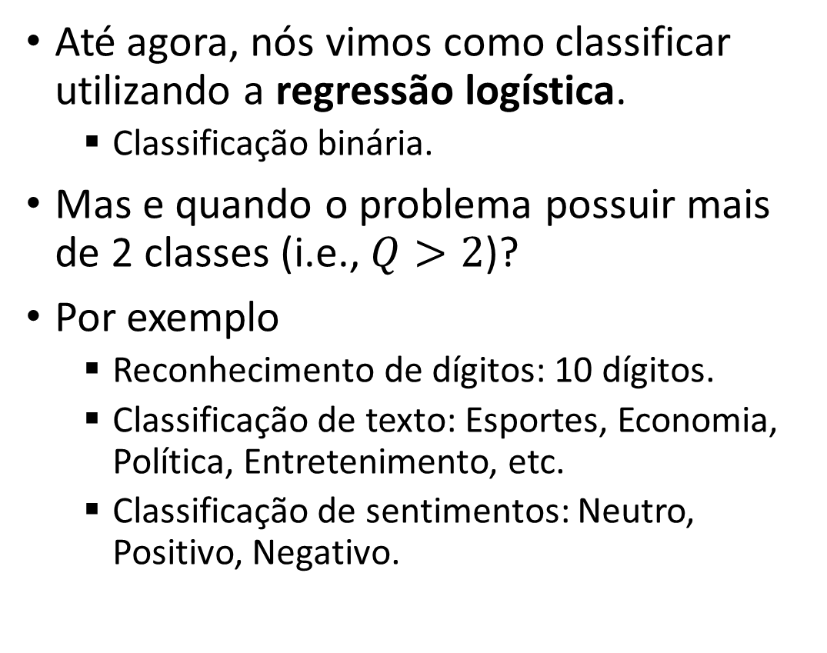
Casos multiclasses
Até agora, nós vimos como classificar utilizando a regressão logística.
  Classificação binária.
Mas e quando o problema possuir mais de 2 classes (i.e., $Q>2$)?
Por exemplo
  Reconhecimento de dígitos: 10 dígitos.
  Classificação de texto: Esportes, Economia, Política, Entretenimento, etc.
  Classificação de sentimentos: Neutro, Positivo, Negativo.

Slide 3

Casos multiclasses
Quando $Q>2$, chamamos o problema de classificação multiclasses.
Podemos resolver estes problemas com o regressor softmax, que é uma generalização do regressor logístico.

Slide 4
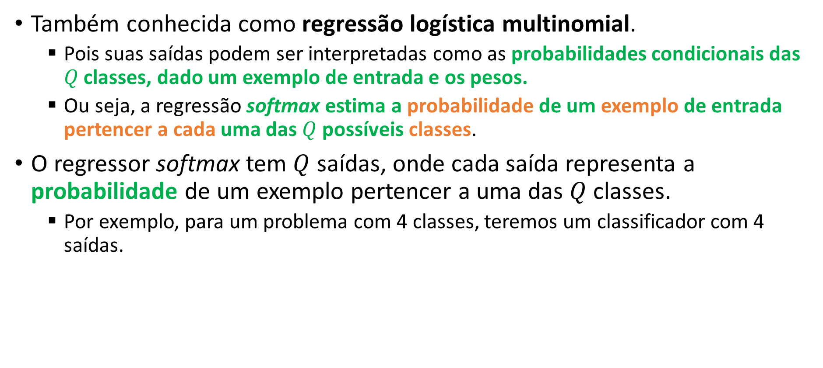
Regressor softmax
Também conhecida como regressão logística multinomial.
  Pois suas saídas podem ser interpretadas como as probabilidades condicionais das $Q$ classes, dado um exemplo de entrada e os pesos.
  Ou seja, a regressão softmax estima a probabilidade de um exemplo de entrada pertencer a cada uma das $Q$ possíveis classes.
O regressor softmax tem $Q$ saídas, onde cada saída representa a probabilidade de um exemplo pertencer a uma das $Q$ classes.
  Por exemplo, para um problema com 4 classes, teremos um classificador com 4 saídas.
Notes:
O classificador Softmax prevê/prediz apenas uma classe de cada vez (ou seja, ele é multiclasse, e não multi-saída ou multi-label), portanto, ele deve ser usado apenas com classes mutuamente exclusivas, como por exemplo diferentes tipos de plantas, dígitos, categorias de notícias, etc. Portanto, você não pode usá-lo para reconhecer várias pessoas em uma foto, por exemplo.
Duas classes são classes mutuamente exclusivas se elas não podem ocorrer ao mesmo tempo.
Uma generalização da função logística para múltiplas entradas é a função de ativação de função softmax, usada em regressões logísticas multinomiais.
Saída interpretada como as probabilidades de uma variável aleatória multinomial, ou seja, as probabilidades de uma variável categoricamente distribuída, dado um conjunto de atributos.
É uma abordagem mais robusta que as anteriores e que consiste em criar um único modelo em que cada saída representa a probabilidade de um exemplo pertencer a uma classe específica.

Slide 5
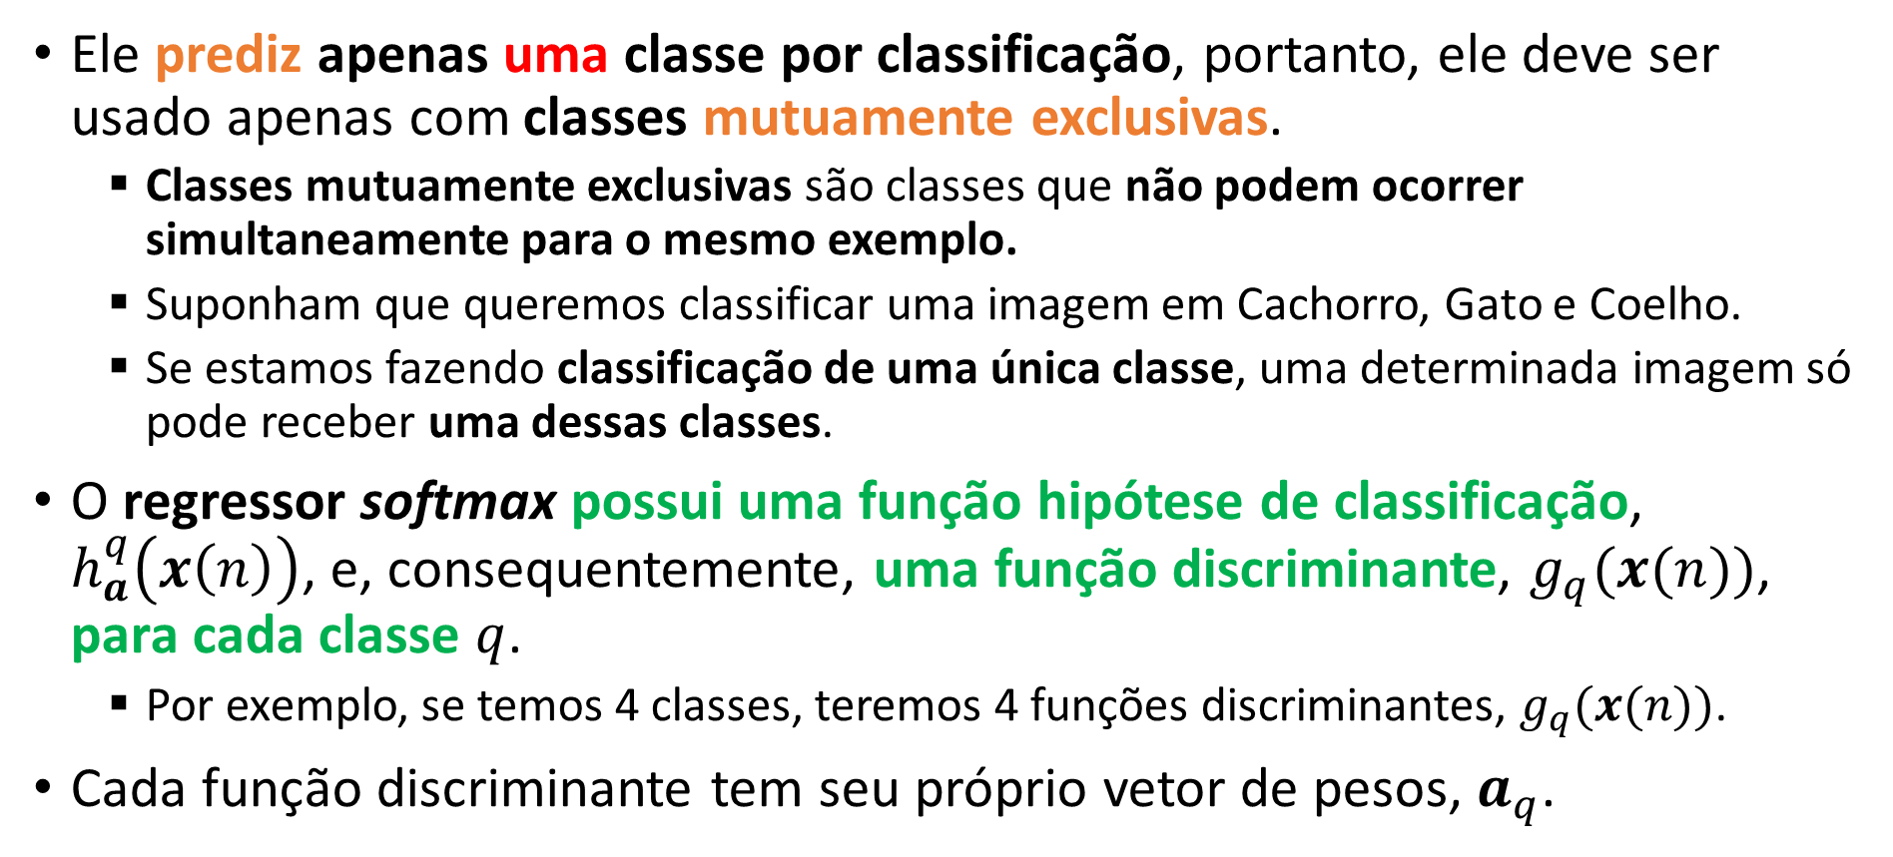
Regressor softmax
Ele prediz apenas uma classe por classificação, portanto, ele deve ser usado apenas com classes mutuamente exclusivas.
  Classes mutuamente exclusivas são classes que não podem ocorrer simultaneamente para o mesmo exemplo.
  Suponham que queremos classificar uma imagem em Cachorro, Gato e Coelho.
  Se estamos fazendo classificação de uma única classe, uma determinada imagem só pode receber uma dessas classes.
O regressor softmax possui uma função hipótese de classificação, $h_{a}^{q}\left(x\left(n\right)\right)$, e, consequentemente, uma função discriminante, $g_{q}(x(n))$, para cada classe $q$.
  Por exemplo, se temos 4 classes, teremos 4 funções discriminantes, $g_{q}(x(n))$.
Cada função discriminante tem seu próprio vetor de pesos, $a_{q}$.
Notes:
Exemplos de classes não mutuamente exclusivas:
Classificação de documentos por tópicos
Um documento pode ser sobre "Política", "Economia" e "Saúde" ao mesmo tempo.
Reconhecimento de objetos em imagens
Uma imagem pode conter "gato", "cão" e "árvore" simultaneamente.
Sistema de recomendação de filmes por gêneros
Um filme pode ser classificado como "Comédia", "Romance" e "Drama".
Diagnóstico médico
Um paciente pode ter múltiplas doenças: "diabetes", "hipertensão" e "asma".
Análise de sentimentos em texto
Um texto pode expressar "alegria", "surpresa" e "raiva" ao mesmo tempo.
Tags em produtos de e-commerce
Um produto pode ter tags como "barato", "ecológico", "promoção" e "novidade".
Classificação de músicas por gênero
Uma música pode ser "rock", "eletrônica" e "experimental" simultaneamente.
O classificador Softmax prevê/prediz apenas uma classe de cada vez (ou seja, ele é multiclasse, e não multi-saída ou multi-label), portanto, ele deve ser usado apenas com classes mutuamente exclusivas, como por exemplo diferentes tipos de plantas, dígitos, categorias de notícias, etc. Portanto, você não pode usá-lo para reconhecer várias pessoas em uma foto, por exemplo.
Duas classes são classes mutuamente exclusivas se elas não podem ocorrer ao mesmo tempo.
Uma generalização da função logística para múltiplas entradas é a função de ativação de função softmax, usada em regressões logísticas multinomiais.
Saída interpretada como as probabilidades de uma variável aleatória multinomial, ou seja, as probabilidades de uma variável categoricamente distribuída, dado um conjunto de atributos.
É uma abordagem mais robusta que as anteriores e que consiste em criar um único modelo em que cada saída representa a probabilidade de um exemplo pertencer a uma classe específica.

Slide 6
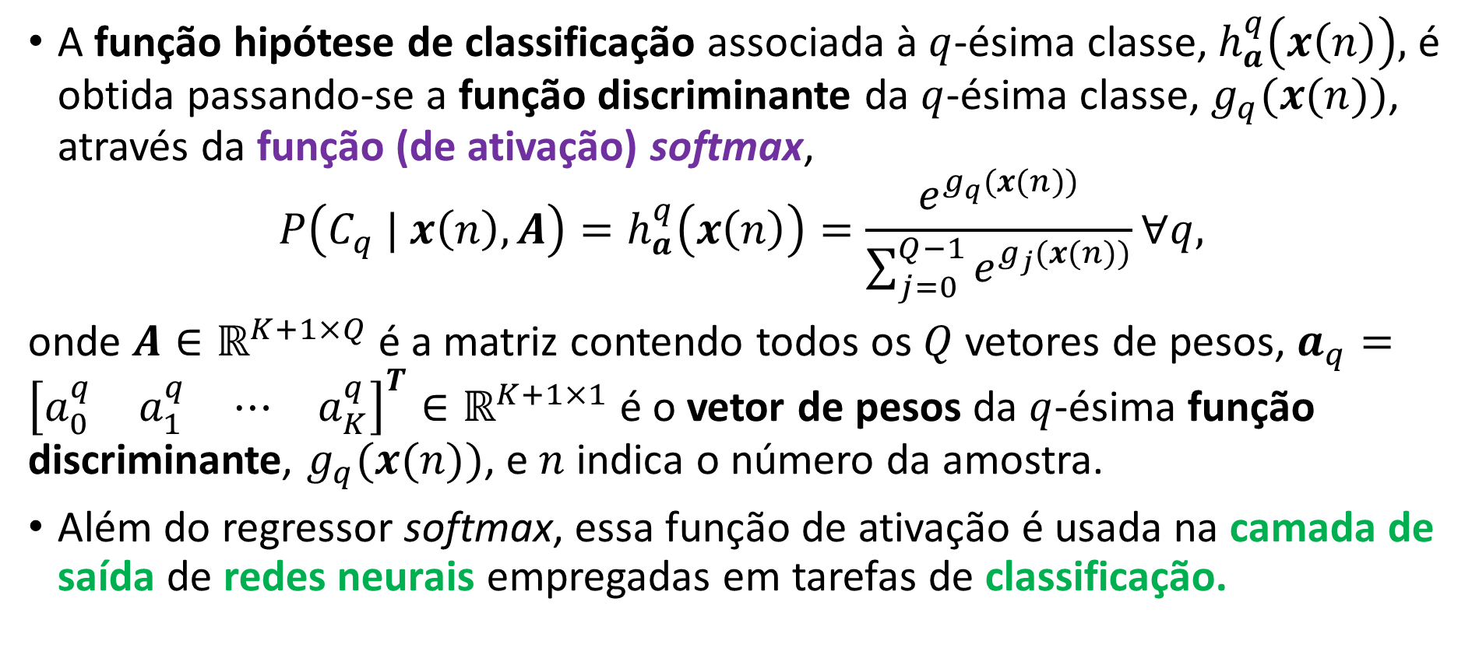
Regressor softmax
A função hipótese de classificação associada à $q$-ésima classe, $h_{a}^{q}\left(x\left(n\right)\right),$ é obtida passando-se a função discriminante da $q$-ésima classe, $g_{q}(x(n))$, através da função (de ativação) softmax,
$$P\left(C_{q} | x\left(n\right),A\right)=h_{a}^{q}\left(x\left(n\right)\right)=\frac{e^{g_{q}(x(n))}}{\sum_{j=0}^{Q−1}{e^{g_{j}(x(n))}}}∀q,$$
onde $A∈ℝ^{K+1×Q}$ é a matriz contendo todos os $Q$ vetores de pesos, $a_{q}={\left[\begin{matrix}a_{0}^{q} & a_{1}^{q} & \begin{matrix}⋯ & a_{K}^{q}\end{matrix}\end{matrix}\right]}^{T}∈ℝ^{K+1×1}$ é o vetor de pesos da $q$-ésima função discriminante, $g_{q}(x(n))$, e $n$ indica o número da amostra.
Além do regressor softmax, essa função de ativação é usada na camada de saída de redes neurais empregadas em tarefas de classificação.
Notes:
O classificador Softmax prevê/prediz apenas uma classe de cada vez (ou seja, ele é multiclasse, e não multi-saída), portanto, ele deve ser usado apenas com classes mutuamente exclusivas, como por exemplo diferentes tipos de plantas, dígitos, categorias de notícias, etc. Portanto, você não pode usá-lo para reconhecer várias pessoas em uma foto, por exemplo.
Duas classes são classes mutuamente exclusivas se elas não podem ocorrer ao mesmo tempo.

Slide 7
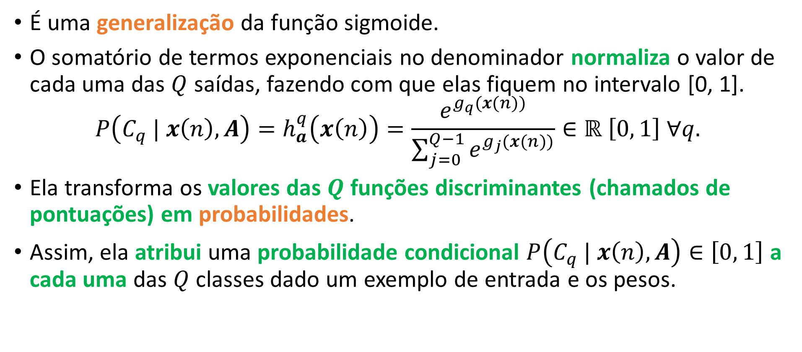
Função de ativação softmax
É uma generalização da função sigmoide.
O somatório de termos exponenciais no denominador normaliza o valor de cada uma das $Q$ saídas, fazendo com que elas fiquem no intervalo [0, 1].
$$P\left(C_{q} | x\left(n\right),A\right)=h_{a}^{q}\left(x\left(n\right)\right)=\frac{e^{g_{q}(x(n))}}{\sum_{j=0}^{Q−1}{e^{g_{j}(x(n))}}}∈ℝ \left[0, 1\right] ∀q.$$
Ela transforma os valores das $Q$ funções discriminantes (chamados de pontuações) em probabilidades.
Assim, ela atribui uma probabilidade condicional $P\left(C_{q} | x\left(n\right),A\right)∈\left[0, 1\right]$ a cada uma das $Q$classes dado um exemplo de entrada e os pesos.
Notes:
O somatório de termos exponenciais no denominador normaliza o valor da q-ésima saída de tal forma que o somatório das $Q$ saídas seja igual a 1.

Slide 8
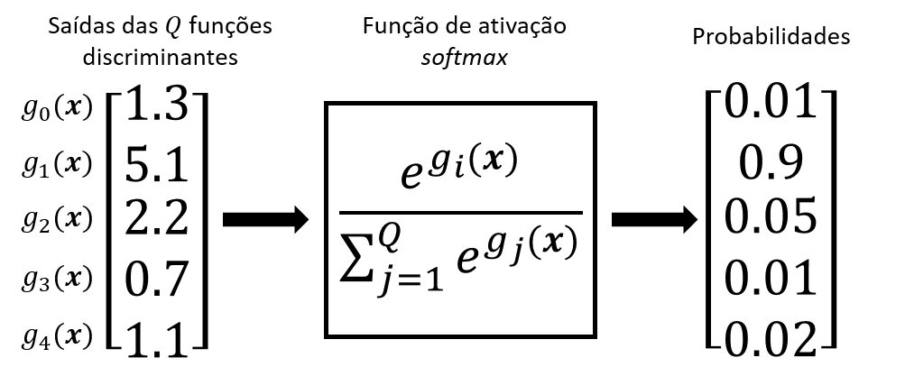
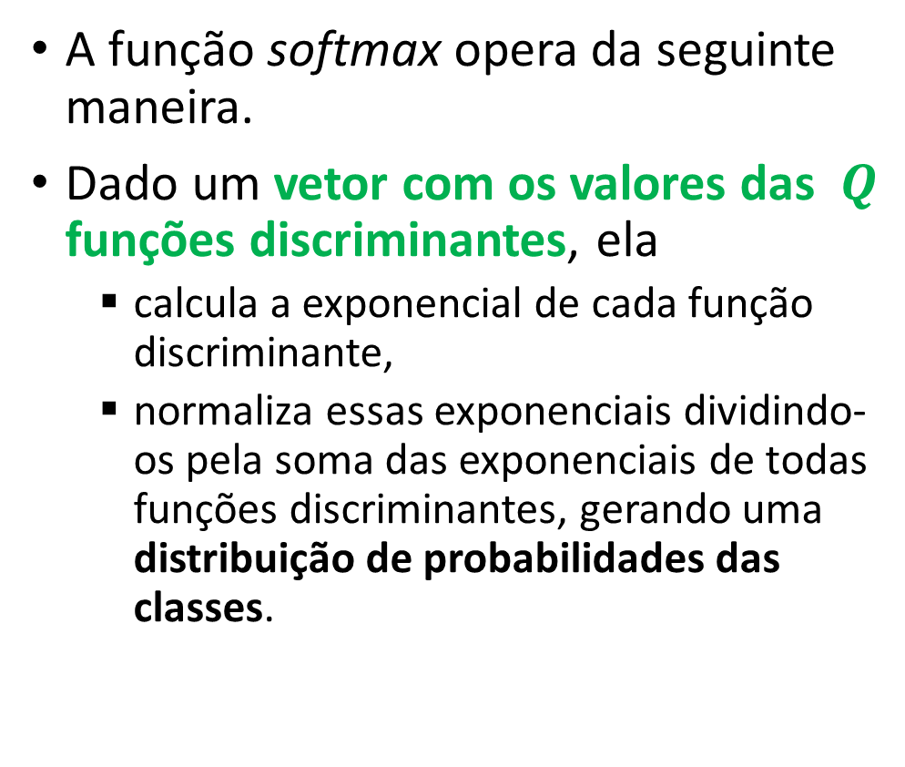
Função de ativação softmax
A função softmax opera da seguinte maneira.
Dado um vetor com os valores das $Q$ funções discriminantes, ela
  calcula a exponencial de cada função discriminante,
  normaliza essas exponenciais dividindo-os pela soma das exponenciais de todas funções discriminantes, gerando uma distribuição de probabilidades das classes.
$Q=5$ (número de classes)
OBS.: e é a base do logaritmo natural.

Slide 9

Função de ativação softmax
Além de fazer com que as saídas estejam no intervalo entre 0 e 1, ela garante que soma de todas as saídas sempre seja igual a 1, tornando-as interpretáveis como uma função massa de probabilidade multinomial.
$P\left(C_{0} | x\left(n\right),A \right)+P\left(C_{1} | x\left(n\right),A\right)+⋯+P\left(C_{Q−1} | x\left(n\right),A\right)=1$.
$Q=5$ (número de classes)
Notes:
A classificação multilabel é uma tarefa de aprendizado de máquina em que um modelo é treinado para atribuir múltiplas etiquetas a uma única instância de dados. Em outras palavras, cada exemplo de entrada pode ser associado a mais de uma classe ou categoria ao mesmo tempo. Isso difere da classificação multiclasse, onde cada exemplo é atribuído a uma única classe exclusiva.
A classificação multilabel é frequentemente usada em situações em que os dados podem pertencer a várias categorias simultaneamente. Por exemplo, na análise de texto, um modelo pode ser treinado para categorizar um artigo em tópicos múltiplos, como "tecnologia", "ciência" e "saúde", tudo ao mesmo tempo.
Para lidar com a classificação multilabel, as funções de ativação na camada de saída da rede neural devem ser escolhidas de acordo com o problema. A função de ativação mais comum nesse contexto é a sigmoid, que produz saídas entre 0 e 1, representando as probabilidades de pertencer a cada classe individual.
No treinamento, uma abordagem comum é usar a função de perda de entropia cruzada binária (Binary Cross-Entropy) para cada etiqueta individual. Cada etiqueta é tratada como uma tarefa de classificação binária, onde a perda é calculada entre a saída prevista e o valor real (0 ou 1) para cada etiqueta.
A classificação multilabel é aplicada em várias áreas, como análise de texto, processamento de linguagem natural, bioinformática e sistemas de recomendação, onde os dados podem ser associados a múltiplas categorias simultaneamente.

Slide 10
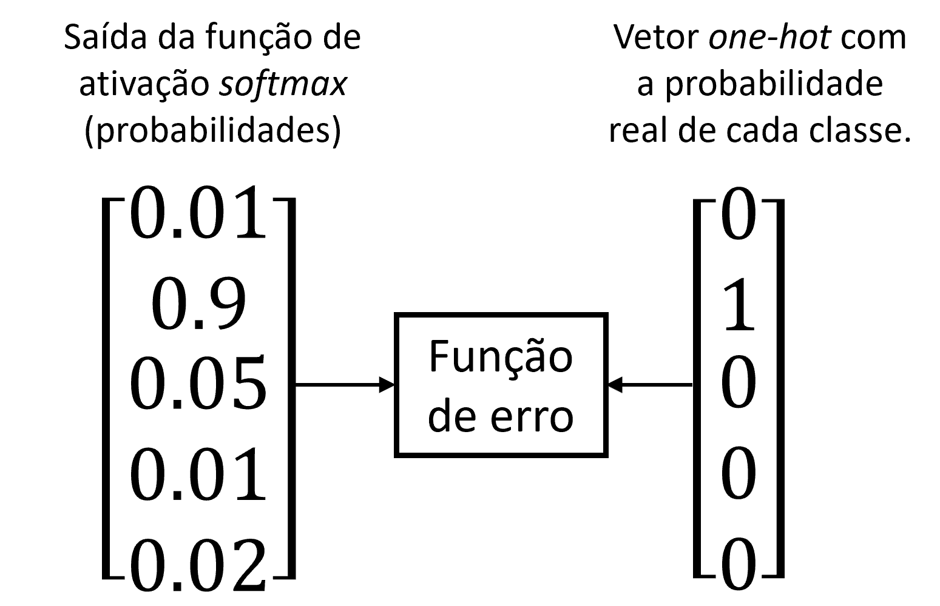
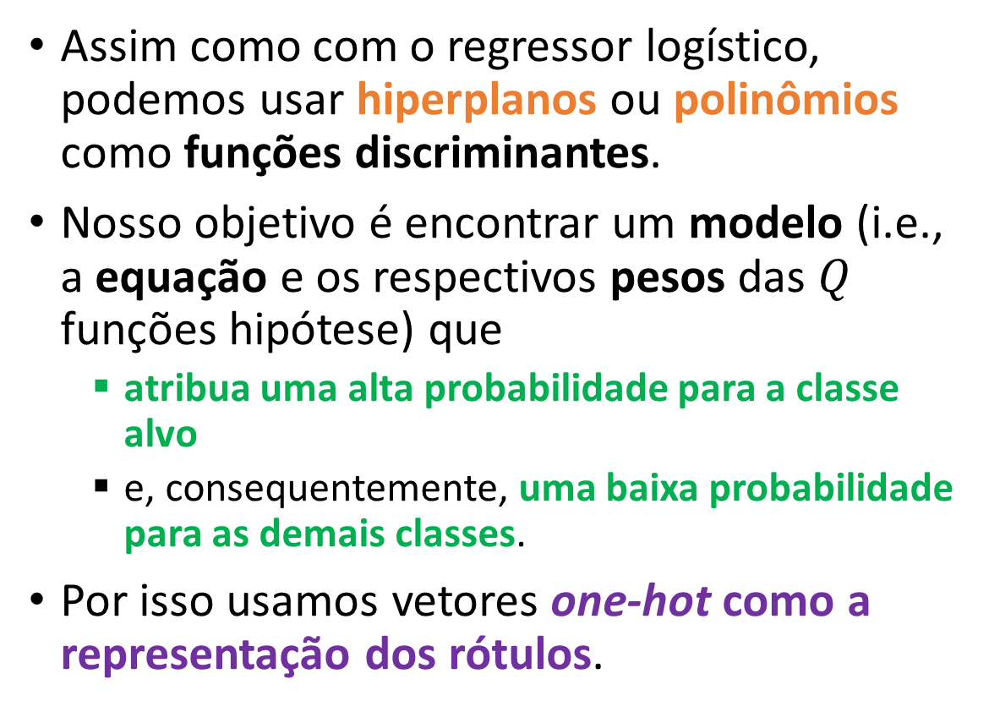
Função de ativação softmax
Assim como com o regressor logístico, podemos usar hiperplanos ou polinômios como funções discriminantes.
Nosso objetivo é encontrar um modelo (i.e., a equação e os respectivos pesos das $Q$ funções hipótese) que
  atribua uma alta probabilidade para a classe alvo
  e, consequentemente, uma baixa probabilidade para as demais classes.
Por isso usamos vetores one-hot como a representação dos rótulos.
Notes:
O classificador Softmax prevê/prediz apenas uma classe de cada vez (ou seja, ele é multiclasse, e não multi-saída), portanto, ele deve ser usado apenas com classes mutuamente exclusivas, como por exemplo diferentes tipos de plantas, dígitos, categorias de notícias, etc. Portanto, você não pode usá-lo para reconhecer várias pessoas em uma foto, por exemplo.
Duas classes são classes mutuamente exclusivas se elas não podem ocorrer ao mesmo tempo.

Slide 11
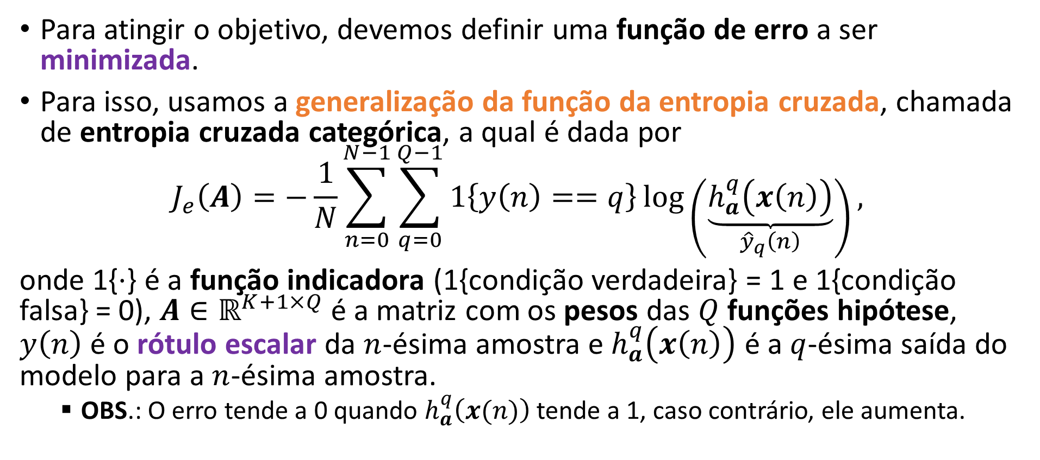
Função de erro
Para atingir o objetivo, devemos definir uma função de erro a ser minimizada.
Para isso, usamos a generalização da função da entropia cruzada, chamada de entropia cruzada categórica, a qual é dada por
$$J_{e}\left(A\right)=−\frac{1}{N}\sum_{n=0}^{N−1}{\sum_{q=0}^{Q−1}{1\left\{y\left(n\right)==q\right\}\log\left(\underset{{\hat{y}}_{q}\left(n\right)}{\underbrace{h_{a}^{q}\left(x\left(n\right)\right)}}\right)}},$$
onde 1{⋅} é a função indicadora (1{condição verdadeira} = 1 e 1{condição falsa} = 0), $A∈ℝ^{K+1×Q}$ é a matriz com os pesos das $Q$ funções hipótese, $y\left(n\right)$ é o rótulo escalar da $n$-ésima amostra e $h_{a}^{q}\left(x\left(n\right)\right)$ é a $q$-ésima saída do modelo para a $n$-ésima amostra.
  OBS.: O erro tende a 0 quando $h_{a}^{q}\left(x(n)\right)$ tende a 1, caso contrário, ele aumenta.

Slide 12
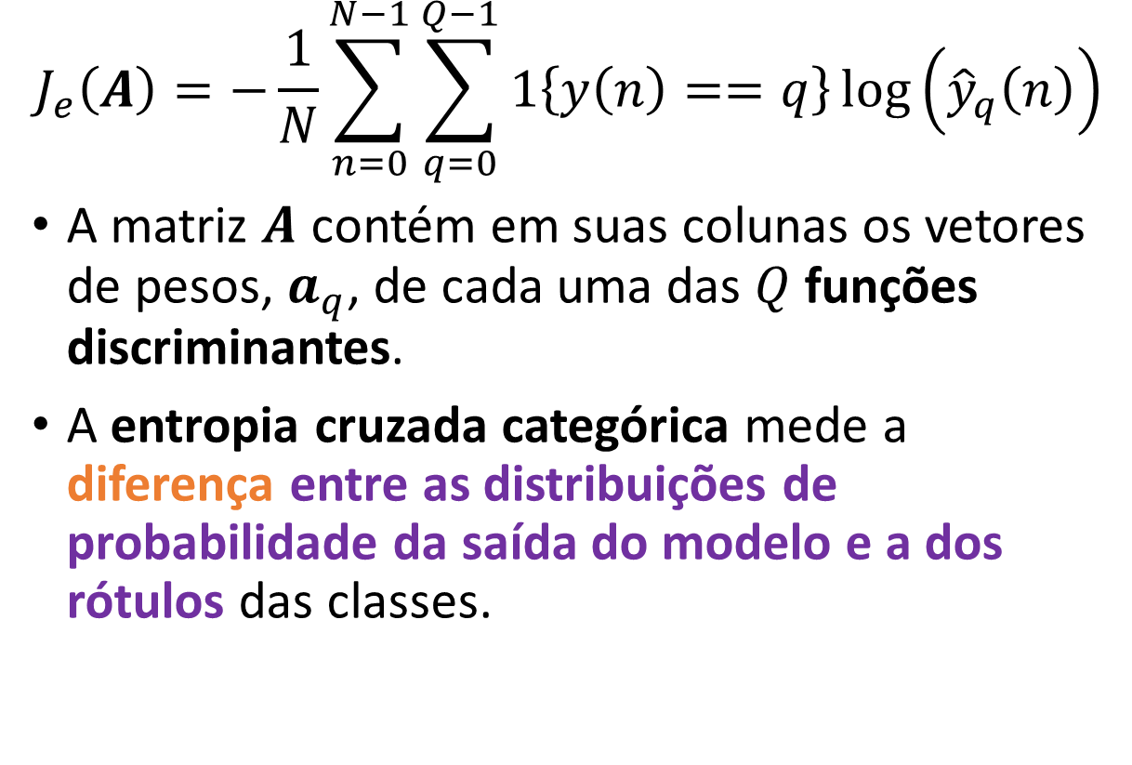
Função de erro
$$J_{e}\left(A\right)=−\frac{1}{N}\sum_{n=0}^{N−1}{\sum_{q=0}^{Q−1}{1\left\{y\left(n\right)==q\right\}\log\left({\hat{y}}_{q}\left(n\right)\right)}}$$
A matriz $A$ contém em suas colunas os vetores de pesos, $a_{q}$, de cada uma das $Q$ funções discriminantes.
A entropia cruzada categórica mede a diferença entre as distribuições de probabilidade da saída do modelo e a dos rótulos das classes.

Slide 13
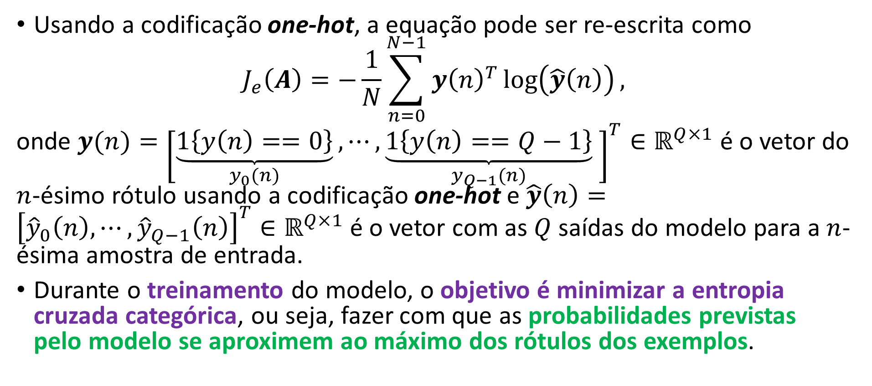
Função de erro
Usando a codificação one-hot, a equação pode ser re-escrita como
$$J_{e}\left(A\right)=−\frac{1}{N}\sum_{n=0}^{N−1}{{y\left(n\right)}^{T}\log\left(\hat{y}\left(n\right)\right)},$$
onde $y(n)={\left[\underset{y_{0}(n)}{\underbrace{1\left\{y\left(n\right)==0\right\}}},⋯,\underset{y_{Q−1}(n)}{\underbrace{1\left\{y\left(n\right)==Q−1\right\}}} \right]}^{T}∈ℝ^{Q×1}$ é o vetor do $n$-ésimo rótulo usando a codificação one-hot e $\hat{y}\left(n\right)={\left[{\hat{y}}_{0}\left(n\right),⋯,{\hat{y}}_{Q−1}\left(n\right)\right]}^{T}∈ℝ^{Q×1}$é o vetor com as $Q$ saídas do modelo para a $n$-ésima amostra de entrada.
Durante o treinamento do modelo, o objetivo é minimizar a entropia cruzada categórica, ou seja, fazer com que as probabilidades previstas pelo modelo se aproximem ao máximo dos rótulos dos exemplos.

Slide 14
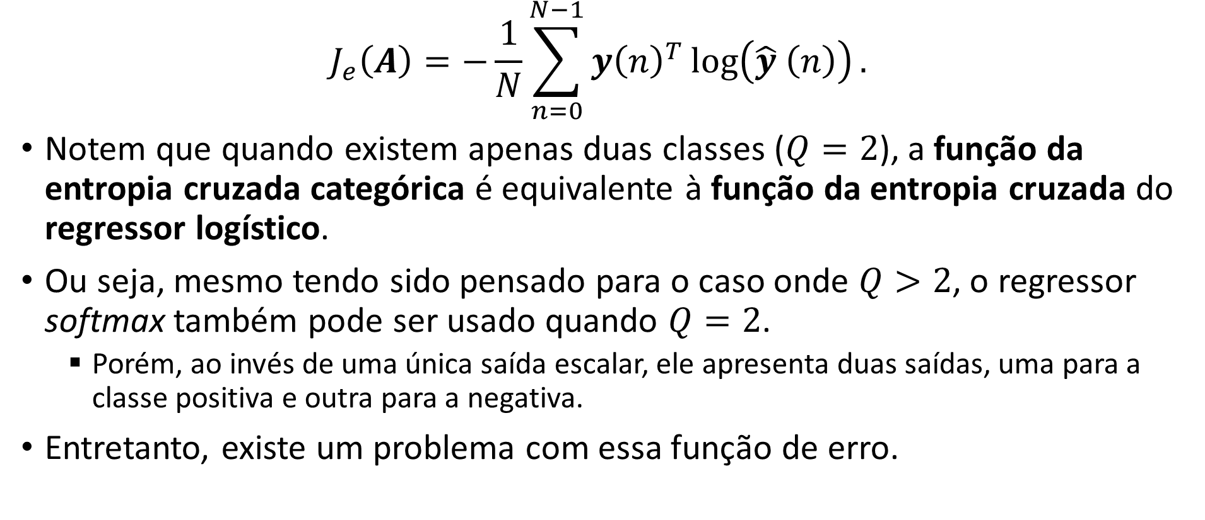
Função de erro
$$J_{e}\left(A\right)=−\frac{1}{N}\sum_{n=0}^{N−1}{{y\left(n\right)}^{T}\log\left(\hat{y} \left(n\right)\right)}.$$
Notem que quando existem apenas duas classes ($Q=2$), a função da entropia cruzada categórica é equivalente à função da entropia cruzada do regressor logístico.
Ou seja, mesmo tendo sido pensado para o caso onde $Q>2$, o regressor softmax também pode ser usado quando $Q=2$.
  Porém, ao invés de uma única saída escalar, ele apresenta duas saídas, uma para a classe positiva e outra para a negativa.
Entretanto, existe um problema com essa função de erro.
Notes:
O classificador Softmax prevê/prediz apenas uma classe de cada vez (ou seja, ele é multiclasse, e não multi-saída), portanto, ele deve ser usado apenas com classes mutuamente exclusivas, como por exemplo diferentes tipos de plantas, dígitos, categorias de notícias, etc. Portanto, você não pode usá-lo para reconhecer várias pessoas em uma foto, por exemplo.
Observe que, quando existem apenas duas classes (Q = 2), a função de erro acima é equivalente à função de erro da regressão logística.

Slide 15
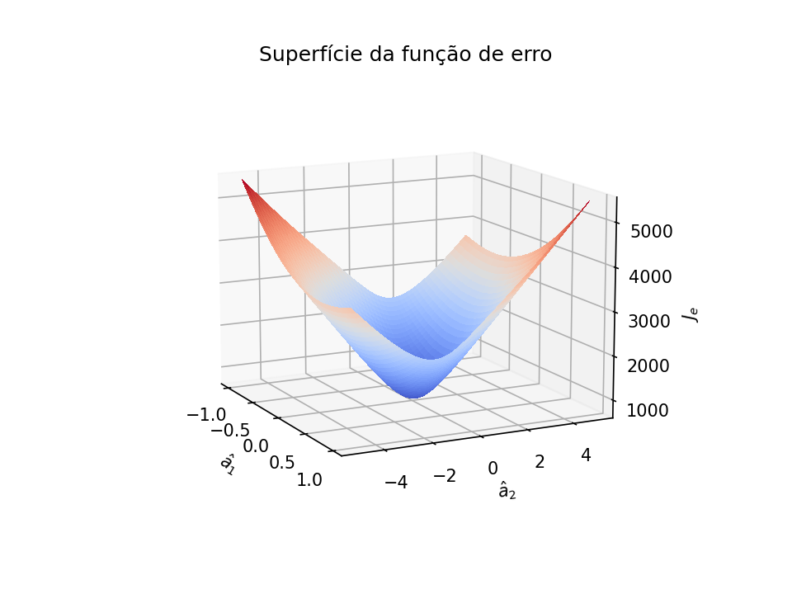
Função de erro
Essa função de erro não é linear e, portanto, não existe uma forma fechada para encontramos os pesos.
Porém, ela é convexa e contínua.
Assim, o algoritmo do gradiente descendente (qualquer versão) pode ser usado para encontrar o mínimo global.
Notes:
O objetivo do treinamento do classificador softmax é ter um modelo que estima uma alta probabilidade para a classe-alvo (e consequentemente uma baixa probabilidade para as outras classes).
A classe LogisticRegression da biblioteca Scikit-Learn usa a estratégia um-contra-todos por padrão quando você o treina com dados pertencentrs a mais de duas classes, mas você pode definir o parâmetro mult_class como "multinomial" para alternar para regressão Softmax. Você também deve especificar um solver que suporte a regressão Softmax, como o solver "lbfgs" (consulte a documentação do Scikit-Learn para obter mais detalhes). Ele também aplica regularização L2 por padrão, a qual você pode controlar usando o parâmetro C.
Referência:
[1] http://deeplearning.stanford.edu/tutorial/supervised/SoftmaxRegression/
[2] http://rasbt.github.io/mlxtend/user_guide/classifier/SoftmaxRegression/

Slide 16
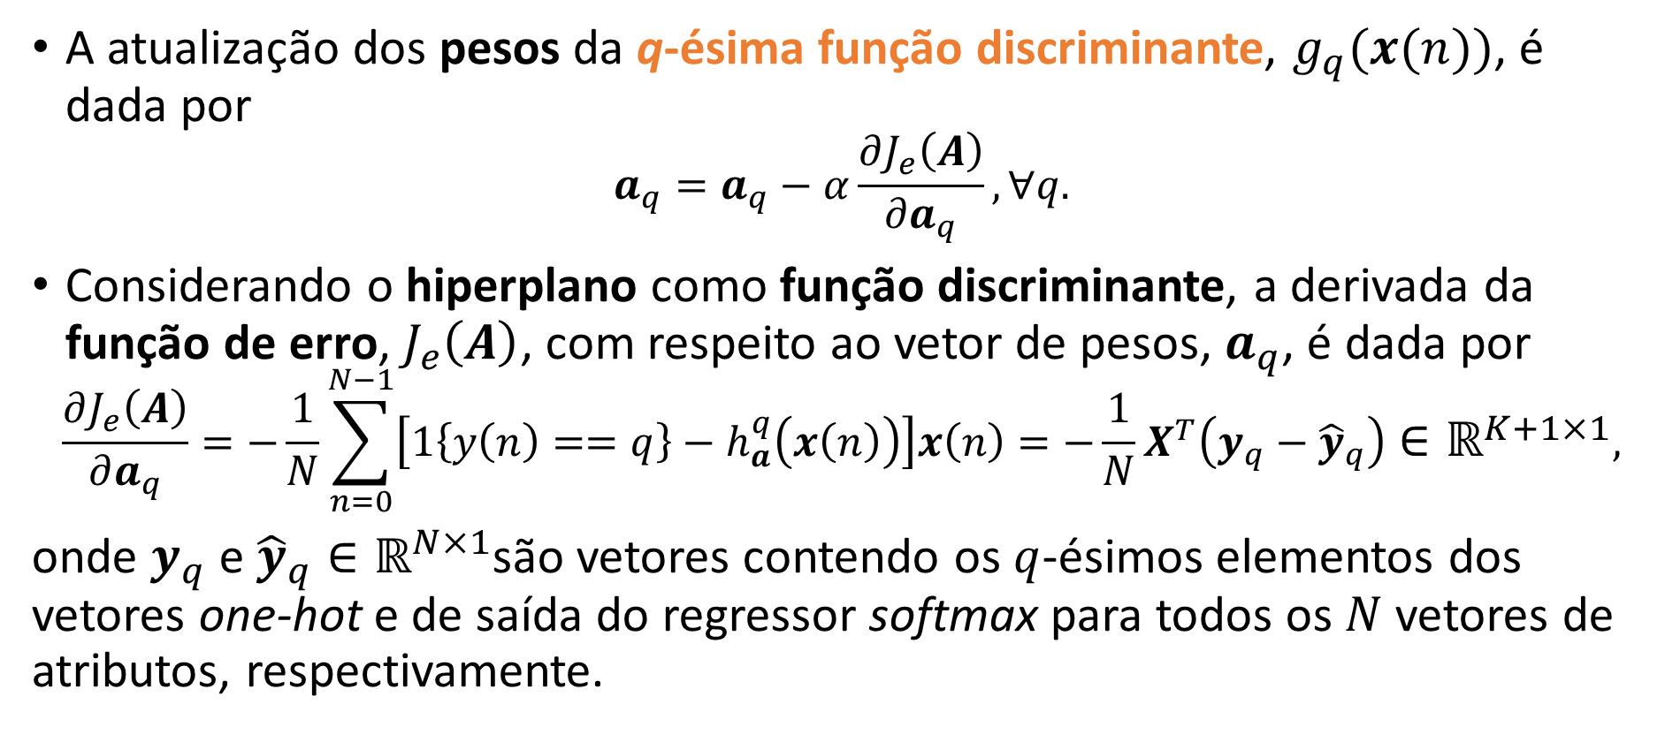
Gradiente descendente
A atualização dos pesos da q-ésima função discriminante, $g_{q}(x(n))$, é dada por
$$a_{q}=a_{q}−α\frac{∂J_{e}\left(A\right)}{∂a_{q}}, ∀q.$$
Considerando o hiperplano como função discriminante, a derivada da função de erro, $J_{e}\left(A\right)$, com respeito ao vetor de pesos, $a_{q}$, é dada por
$$\frac{∂J_{e}\left(A\right)}{∂a_{q}}=−\frac{1}{N}\sum_{n=0}^{N−1}{\left[1\left\{y\left(n\right)==q\right\}−h_{a}^{q}\left(x\left(n\right)\right)\right]x\left(n\right)}={−\frac{1}{N}X}^{T}\left(y_{q}−{\hat{y}}_{q}\right)∈ℝ^{K+1×1},$$
onde $y_{q}$ e ${\hat{y}}_{q}∈ℝ^{N×1}$são vetores contendo os $q$-ésimos elementos dos vetores one-hot e de saída do regressor softmax para todos os $N$ vetores de atributos, respectivamente.
Notes:
$y_{q}$ vetor coluna composto pelo q-ésimo elemento do vetor de rótulo na codificação one-hot para cada um dos N vetores de atributo.
${\hat{y}}_{q}$ vetor coluna composto pela q-ésima saída do regressor softmax, i.e., q-ésima função hipótese, para cada um dos N vetores de atributo.
Contendo o q-ésimo valor do vetor one-hot e de saída do regressor softmax para cada um das N entradas, respectivamente.
O objetivo do treinamento do classificador softmax é ter um modelo que estima uma alta probabilidade para a classe-alvo (e consequentemente uma baixa probabilidade para as outras classes).
A classe LogisticRegression da biblioteca Scikit-Learn usa a estratégia um-contra-todos por padrão quando você o treina com dados pertencentrs a mais de duas classes, mas você pode definir o parâmetro mult_class como "multinomial" para alternar para regressão Softmax. Você também deve especificar um solver que suporte a regressão Softmax, como o solver "lbfgs" (consulte a documentação do Scikit-Learn para obter mais detalhes). Ele também aplica regularização L2 por padrão, a qual você pode controlar usando o parâmetro C.
Referência:
[1] http://deeplearning.stanford.edu/tutorial/supervised/SoftmaxRegression/
[2] http://rasbt.github.io/mlxtend/user_guide/classifier/SoftmaxRegression/

Slide 17
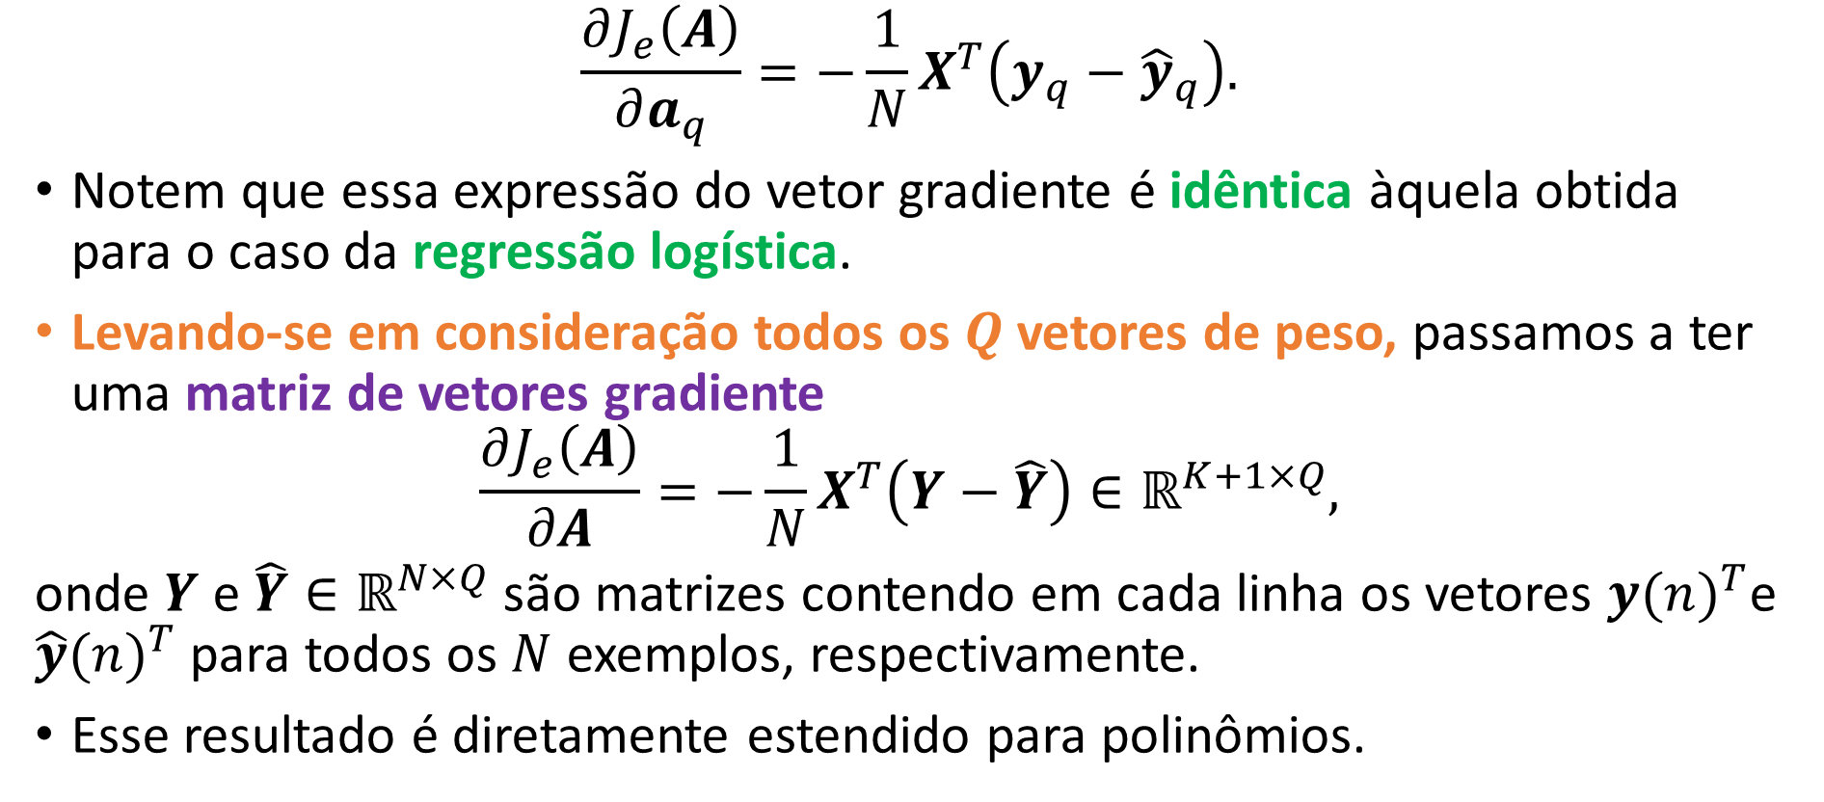
Regressor softmax
$$\frac{∂J_{e}\left(A\right)}{∂a_{q}}={−\frac{1}{N}X}^{T}\left(y_{q}−{\hat{y}}_{q}\right).$$
Notem que essa expressão do vetor gradiente é idêntica àquela obtida para o caso da regressão logística.
Levando-se em consideração todos os $Q$vetores de peso, passamos a ter uma matriz de vetores gradiente
$$\frac{∂J_{e}\left(A\right)}{∂A}={−\frac{1}{N}X}^{T}\left(Y−\hat{Y}\right)∈ℝ^{K+1×Q},$$
onde $Y$ e $\hat{Y}∈ℝ^{N×Q}$ são matrizes contendo em cada linha os vetores ${y(n)}^{T}$e ${\hat{y}(n)}^{T}$ para todos os $N$ exemplos, respectivamente.
Esse resultado é diretamente estendido para polinômios.
Notes:
O objetivo do treinamento do classificador softmax é ter um modelo que estima uma alta probabilidade para a classe-alvo (e consequentemente uma baixa probabilidade para as outras classes).
A classe LogisticRegression da biblioteca Scikit-Learn usa a estratégia um-contra-todos por padrão quando você o treina com dados pertencentrs a mais de duas classes, mas você pode definir o parâmetro mult_class como "multinomial" para alternar para regressão Softmax. Você também deve especificar um solver que suporte a regressão Softmax, como o solver "lbfgs" (consulte a documentação do Scikit-Learn para obter mais detalhes). Ele também aplica regularização L2 por padrão, a qual você pode controlar usando o parâmetro C.
Referência:
[1] http://deeplearning.stanford.edu/tutorial/supervised/SoftmaxRegression/
[2] http://rasbt.github.io/mlxtend/user_guide/classifier/SoftmaxRegression/

Slide 18
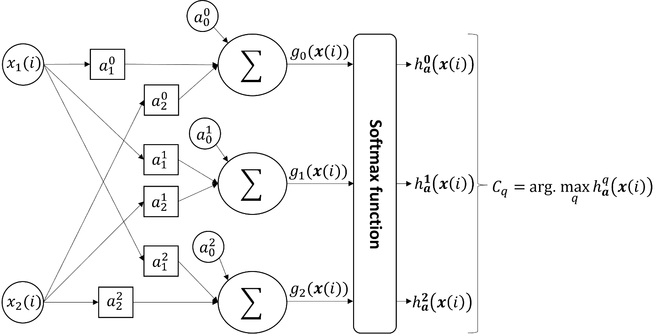
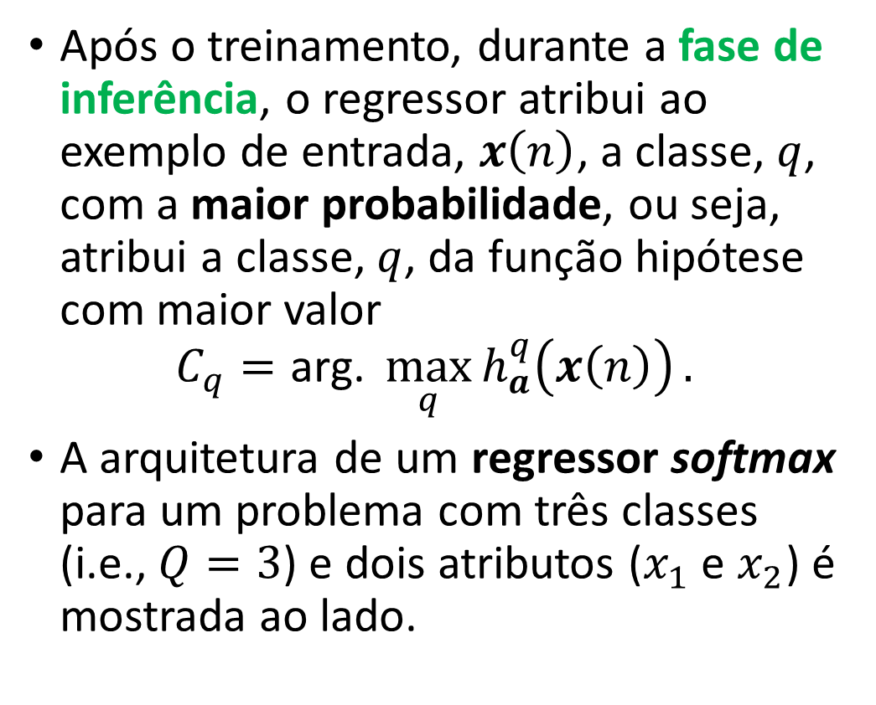
Regressor softmax
Após o treinamento, durante a fase de inferência, o regressor atribui ao exemplo de entrada, $x\left(n\right)$, a classe, $q$, com a maior probabilidade, ou seja, atribui a classe, $q$, da função hipótese com maior valor
$$C_{q}=\text{arg}\text{. }\max_{q}{h_{a}^{q}\left(x\left(n\right)\right)}.$$
A arquitetura de um regressor softmax para um problema com três classes (i.e., $Q=3$) e dois atributos ($x_{1}$ e $x_{2}$) é mostrada ao lado.
Notes:
No regressor softmax, normalizamos as combinações de atributos de entrada para transformar as pontuações brutas (ou combinações) em probabilidades. Existem boas razões para isso:
Interpretação Probabilística: O regressor softmax é comumente usado em problemas de classificação multiclasse, onde você deseja atribuir uma probabilidade para cada classe possível. Normalizando as combinações de atributos em probabilidades, você obtém uma interpretação probabilística direta dos resultados. Isso significa que as saídas do regressor representam a probabilidade de pertencer a cada classe.
Escalas de Saída Consistentes: Normalizar as saídas garante que elas estejam na mesma escala (entre 0 e 1) e somem para 1. Isso facilita a comparação das probabilidades e a tomada de decisões com base nas saídas do modelo.
Função de Perda Adequada: A normalização das saídas é fundamental para o cálculo da função de perda adequada, que é usada durante o treinamento para ajustar os pesos do modelo. A função de perda geralmente é formulada com base nas probabilidades previstas e nas probabilidades reais das classes.
Estabilidade Numérica: Normalizar as combinações de atributos ajuda a evitar problemas de estabilidade numérica, especialmente quando as combinações podem ser grandes números. Isso ocorre porque a exponenciação de grandes valores pode resultar em números muito grandes, levando a instabilidade computacional. A normalização ajuda a controlar isso.
Em resumo, a normalização das combinações de atributos no regressor softmax é fundamental para garantir que as saídas do modelo sejam interpretáveis como probabilidades e para garantir um treinamento estável e adequado. Usar as próprias combinações sem normalização não forneceria as probabilidades desejadas e levaria a problemas de interpretação e treinamento.

Slide 19
Regressor softmax
Em resumo, a ideia por trás da regressão softmax é bastante simples:
  dado um exemplo de entrada, $x(n)$,
  o regressor softmax calcula uma “pontuação”, para cada classe $q$, i.e., as saídas das $Q$funções discriminantes $g_{q}\left(x(n)\right), ∀q$.
  e, em seguida, estima a probabilidade de cada classe aplicando a função softmax às “pontuações”.
Notes:
Exemplo: https://colab.research.google.com/github/zz4fap/t320_aprendizado_de_maquina/blob/main/notebooks/classificação/softmax_regressor_with_scikit_learn.ipynb
Assim como o classificador de regressão logística, o classificador de regressão softmax prevê a classe com a maior probabilidade estimada (que é simplesmente a classe com a maior valor para o produto escalar ${x(i)}^{T}a_{q}$).

Slide 20



Exemplo
Exemplo: regressão_softmax.ipynb
Notes:
https://colab.research.google.com/github/zz4fap/c24_inteligencia_artificial/blob/master/notebooks/regressor_softmax.ipynb

Slide 21
Lista de exercícios
Lista #7 – Regressão softmax

Slide 22
Perguntas?

Slide 23
Obrigado!

Slide 24
Figuras

Slide 25






Saídas das $Q$ funções discriminantes
Função de ativação softmax
Probabilidades
$$g_{0}(x)$$
$$\left[\begin{matrix}1.3 \\ 5.1 \\ \begin{matrix}2.2 \\ 0.7 \\ 1.1\end{matrix}\end{matrix}\right]$$
$$\left[\begin{matrix}0.01 \\ 0.9 \\ \begin{matrix}0.05 \\ 0.01 \\ 0.02\end{matrix}\end{matrix}\right]$$
$$g_{1}(x)$$
$$\frac{e^{g_{i}(x)}}{\sum_{j=1}^{Q}{e^{g_{j}(x)}}}$$
$$g_{2}(x)$$
$$g_{3}(x)$$
$$g_{4}(x)$$

Slide 26

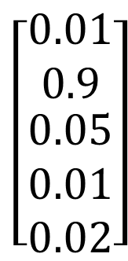
Saída da função de ativação softmax
(probabilidades)
Vetor one-hot com a probabilidade real de cada classe.
$$\left[\begin{matrix}0.01 \\ 0.9 \\ \begin{matrix}0.05 \\ 0.01 \\ 0.02\end{matrix}\end{matrix}\right]$$
$$\left[\begin{matrix}0 \\ 1 \\ \begin{matrix}0 \\ 0 \\ 0\end{matrix}\end{matrix}\right]$$
Função de erro

